Slide 1
Κυτταρολογία
Κυτταρολογικά επιχρίσματα

Slide 2
Κυτταρολογία: Είναι η επιστήμη που ασχολείται με την μικροσκοπική μελέτη του κυττάρου ή μιας ομάδας κυττάρων τόσο για διάγνωση όσο και για πρόγνωση ή έρευνα
Η μικροσκοπική μελέτη αφορά το σχήμα, την δομή-αρχιτεκτονική και λειτουργία του κυττάρου
Πλεονεκτήματα της κυτταρολογικής εξέτασης
Το κυτταρολογικό υλικό είναι εύκολο στην λήψη
Προκαλεί μικρότερη ενόχληση, δυσχέρεια ή επιπλοκές στον ασθενή
Μικρότερο κόστος
Μειονεκτήματα της κυτταρολογικής εξέτασης
Μερικές φορές είναι λιγότερο αξιόπιστο σε σχέση με την ιστολογική βιοψία.

Slide 3
Κυτταρολογική εξέταση μπορεί να είναι:
Διαγνωστική εξέταση: Χρησιμοποιείται όταν ο ασθενής έχει συμπτώματα ή υπάρχει υποψία νόσου. Σε περίπτωση παρουσίας νόσου, η ακρίβεια της εξέτασης είναι 100%.
Εξέταση προληπτικού ελέγχου (screening test): χρησιμοποιείται για τον έλεγχο της πιθανής παρουσίας μιας νόσου πολύ πριν αυτή εκδηλωθεί. Η εξέταση ελέγχου δεν αποδεικνύει ότι ο ασθενής νοσεί. Παράδειγμα το Pap test.

Slide 4
Μέθοδοι συλλογής κυτταρολογικών υλικών για ανάλυση
Αποφολιδωτική μέθοδος
Παρεμβατική μέθοδος
Αποφολιδωτικά Κυτταρολογικά υλικά:
Υλικά που αποφολιδώνουν (αποπίπτουν) από την επιφάνεια/κοιλότητες του σώματος είτε λόγω αυθόρμητης απολέπισης ή μηχανικής (ξύσιμο/ ψύκτρα)
Παράδειγμα: Αυτόματη αποφολίδωση έχουμε όταν κύτταρα π.χ. της περιτοναϊκής κοιλότητας αποπίπτουν και αναμειγνύονται στο περιτοναϊκό υγρό. Το περιτοναϊκό υγρό μπορεί να συλλεχθεί με διάφορες μεθόδους για περαιτέρω εξέταση. Μηχανική αποφολίδωση έχουμε όταν με ειδική ξύστρα/βούρτσα αποφολιδώνουμε (ξύνουμε) τα κύτταρα από μία επιφάνεια (π.χ. δέρμα) για περαιτέρω εξέταση

Slide 5
Μέθοδοι συλλογής κυτταρολογικών υλικών για ανάλυση
Υλικά αποφολιδωτικής κυτταρολογίας:
Πτύελα
Ούρα
γαστρικό υγρό
υγρά κοιλοτήτων (πλευριτικό, ασκιτικό, αρθρικό, εγκεφαλονωτιαίο, περικαρδιακό)
υλικά πού λαμβάνονται απ' ευθείας από τα όργανα όπως επιχρίσματα: κολποτραχηλικά επιχρίσματα, αλλοιώσεων στοματικής κοιλότητας, θηλής μαστού, δέρματος, βλεννογόνων, αιδοίου, πρωκτού κ.λ.π.

Slide 6
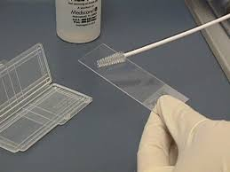
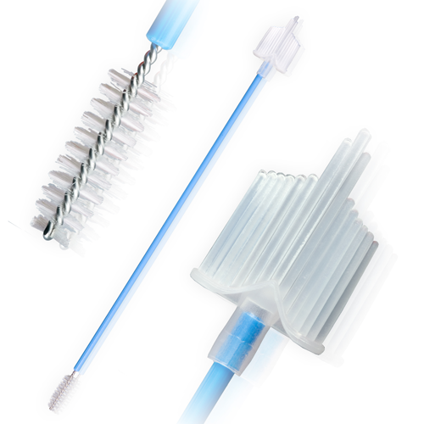
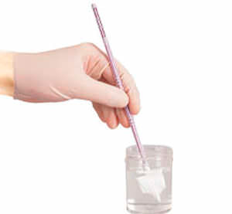
Υλικά συλλογής αποφολιδωτικών κυττάρων

Slide 7
Μέθοδοι συλλογής κυτταρολογικών υλικών για ανάλυση
Παρεμβατική μέθοδος:
Συλλογή δια λεπτής βελόνης
Συλλογή υλικών μετά από ενδοσκοπήσεις.
FNAC ψηλαφητών ή μη αλλοιώσεων επιπολής οργάνων και αλλοιώσεων εν τω βάθει οργάνων:
μαστός, θυρεοειδής, λεμφαδένες, σιελογόνοι αδένες, υποδόριος ιστός, δέρμα, πνεύμονας, μεσοθωράκιο, ήπαρ, πάγκρεας, οστά κλπ με την βοήθεια ή μη υπερήχων ή αξονικού τομογράφου

Slide 8
Μέθοδοι συλλογής κυτταρολογικών υλικών για ανάλυση
Υλικά μετά από ενδοσκοπήσεις όπως βρογχοσκόπηση, γαστροοισοφαγοσκόπηση, κυστεοσκόπηση, ERCP (ενδοσκοπική παλίνδρομος χολάγγειο παγκρεατογραφία) υπό την καθοδήγηση ή όχι απεικονιστικών μεθόδων
Εντυπώματα χειρουργικών παρασκευασμάτων ή κατά τη διάρκεια του χειρουργείου

Slide 9
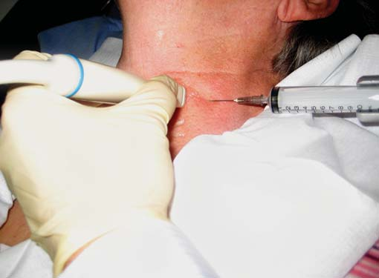
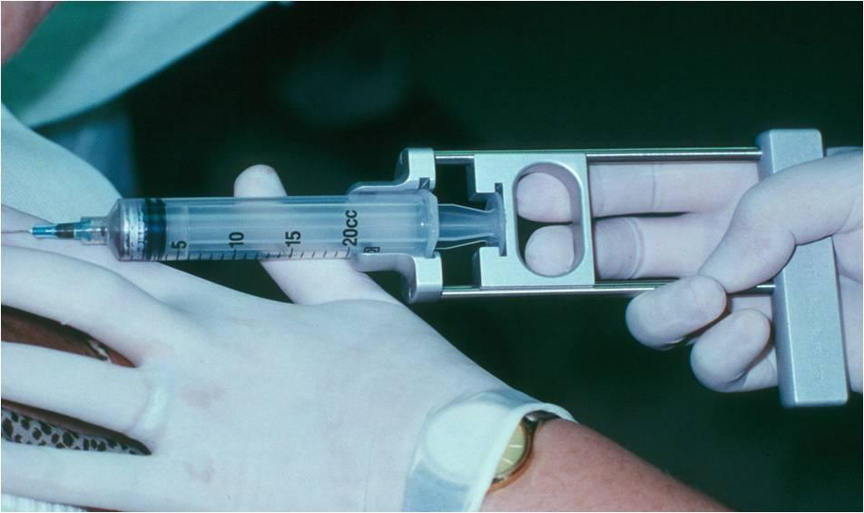
Συλλογή κυτταρολογικών υλικών δια λεπτής βελόνης

Slide 10
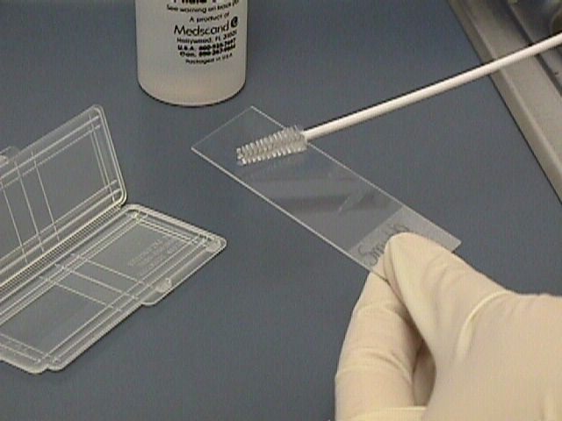
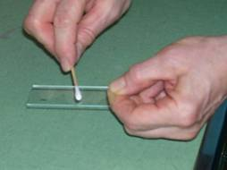
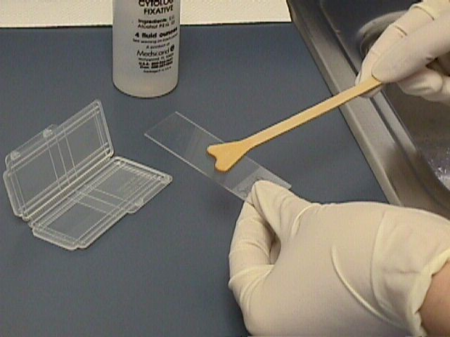
Γενικές τεχνικές επεξεργασίας
Παρασκευή επιχρισμάτων σε καθαρές αντικειμενοφόρες πλάκες

Slide 11
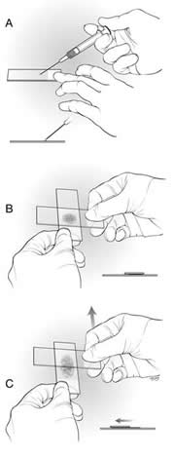
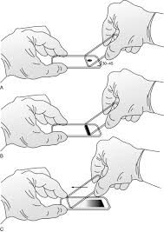
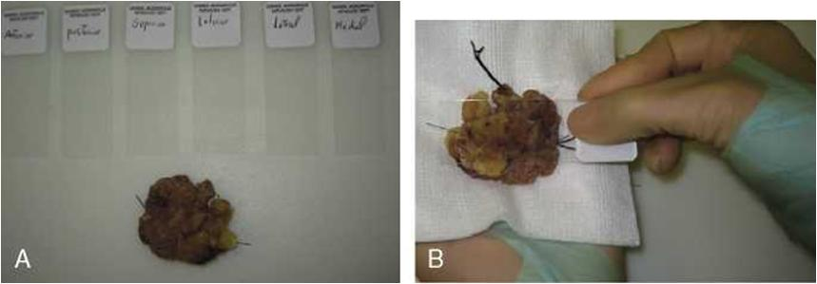

Slide 12
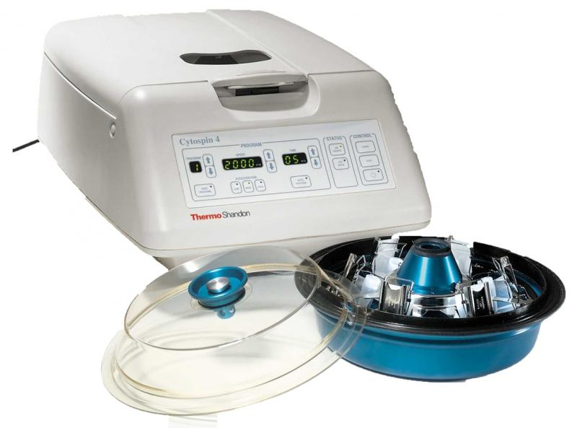
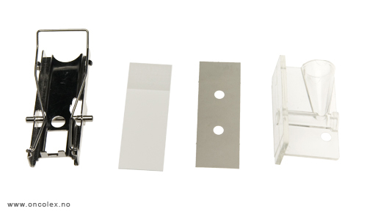
Παρασκευή Cytospin
Χρησιμοποιείται όταν τα κύτταρα είναι λίγα σε αριθμό και διαλυμένα είτε σε buffer ή υγρό συλλογής.
Με την φυγοκέντρηση, τα κύτταρα συγκεντρώνονται και τοποθετούνται πάνω στην αντικειμενοφόρο πλάκα σε λεπτή στοιβάδα
Απαραίτητη η κυτταροφυγόκεντρος

Slide 13
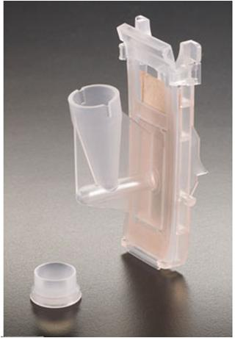
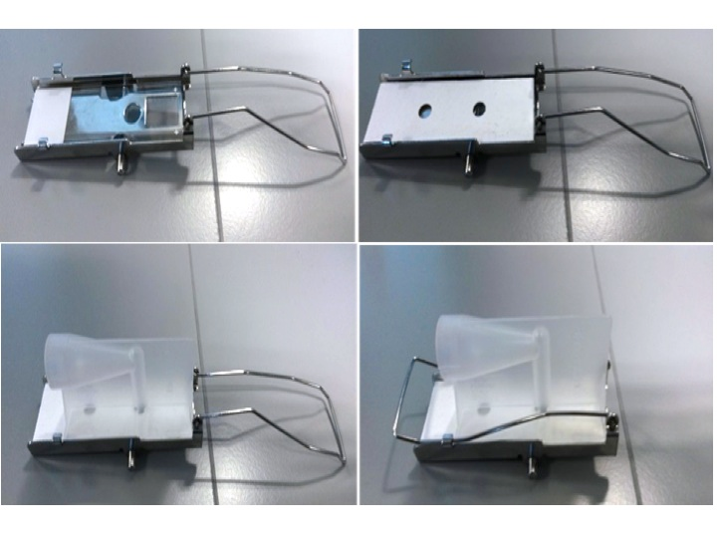
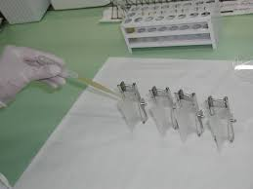
Παρασκευή Cytospin

Slide 14
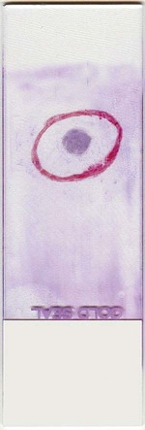
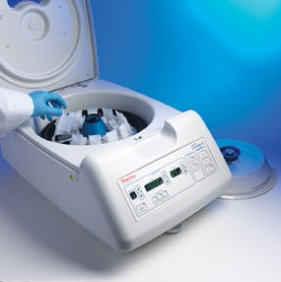
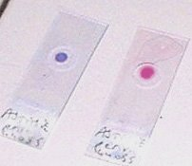
Παρασκευή Cytospin

Slide 15
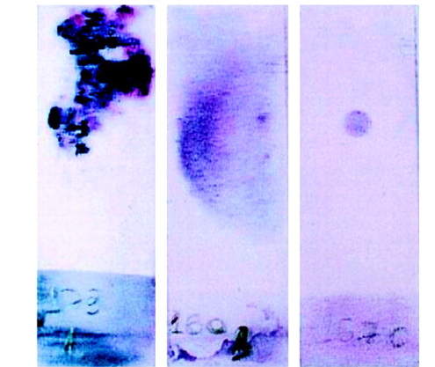

Slide 16
Κυτταρολογία Υγρής Φάσης
Liquid –based Cytology
Με την τεχνική αυτή συλλέγονται κύτταρα με ένα ειδικό βουρτσάκι και στην συνέχεια, το τελικό τμήμα της βούρτσας αποσπάται και τοποθετείται σε ένα φιαλίδιο με ειδικό υγρό. Όλο το υλικό επεξεργάζεται με ειδικό μηχάνημα και απομονώνονται τα κύτταρα από το υγρό και τις άλλες προσμίξεις (βλέννη, αίμα κ.λπ.). Μετά, πάλι με τη βοήθεια μηχανήματος, τα κύτταρα στρώνονται πάνω σε αντικειμενοφόρο πλάκα σε μονή στιβάδα (αποφεύγεται έτσι η αλληλοεπικάλυψη των κυττάρων) και κατόπιν εξετάζονται. Η τεχνική αυτή, επειδή μεσολαβεί μια φάση διατήρησης των κυττάρων σε υγρό, λέγεται διεθνώς LBC (Liquid Based Cytology).

Slide 17
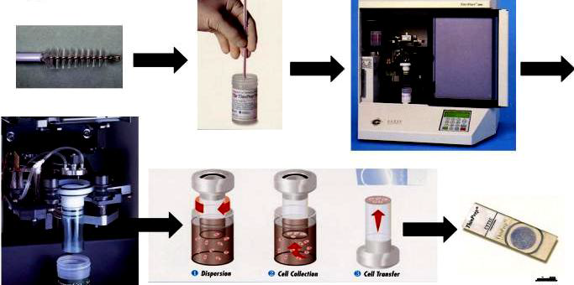
Liquid based cytology

Slide 18
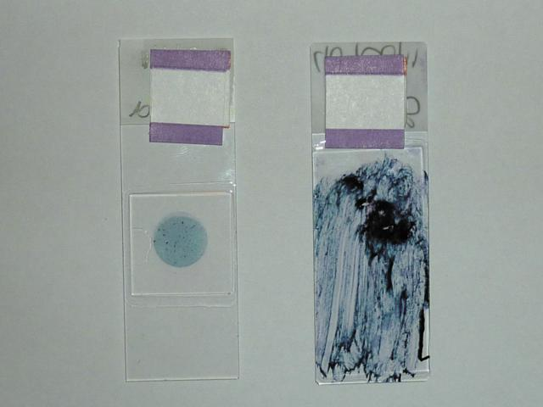
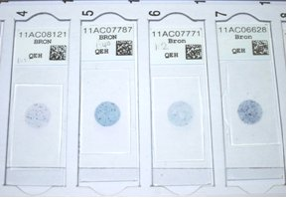
Κυτταρολογία Υγρής Φάσης

Slide 19
Μονιμοποίηση
Πρέπει να είναι άμεση για να μην στεγνώσει το υλικό
Υγρή μονιμοποίηση για 15-20 λεπτά
95% αλκοόλη
80% ισοπροπανόλη
Μεθανόλη
Προπανόλη
Μονιμοποίηση με spray
Λακ μαλλιών με υψηλή συγκέντρωση αλκοόλης
Carbowax
Diaphane
Ειδικά spray

Slide 20
Χρώση κυτταρολογικών επιχρισμάτων
Η χρώση Παπανικολάου είναι χρώση ρουτίνας (PAP)
Είναι πολύχρωμη χρωστική μέθοδος
Αποτελείται από μία πυρηνική χρώση (αιματοξυλίνη) και δύο εξουδετερωτικές χρώσεις (Orange G και EA).
Η Αιματοξυλίνη βάφει τον πυρήνα. Ο χρόνος στην εμβάπτισης των πλακιδίων στην αιματοξυλίνη διαφέρει, ανάλογα με την προτίμηση του κάθε εργαστηρίου στην ισορροπία των χρωμάτων.
Εάν οι λεπτομέρειες του πυρήνα διακρίνονται καθαρά και η διαπερατότητα του κυτταροπλάσματος διατηρείται, οι διαφορές στην χρώση ανάμεσα στα διάφορα εργαστήρια είναι αποδεκτές.
Εντούτοις κάθε εργαστήριο θα πρέπει να σταθεροποιήσει την διαδικασία της χρωστικής μεθόδου ώστε τα αποτελέσματα του εργαστηρίου να διέπονται από συνέπεια.
Άλλοι παράγοντες που επηρεάζουν την χρώση είναι η χημική σύνθεση του νερού της βρύσης, η θερμοκρασία, το pH του δείγματος και ο αριθμός των πλακιδίων ανά «παρτίδα».

Slide 21
Η χρώση Παπανικολάου
Μπορεί να είναι προοδευτική ή οπισθοδρομική.
Στην προοδευτική μέθοδο η ένταση της βαφής του πυρήνα ελέγχεται από την εμβάπτιση του πλακιδίου σε έναν ‘μπλέ’ παράγοντα. Δηλαδή: ο πυρήνας βάφεται στην απαιτούμενη ένταση με αιματοξυλίνη κατόπιν το πλακάκι εμβαπτίζεται σε παράγοντες που προσδίδουν μπλε χρωμα, όπως είναι διάλυμα Scott’s υποκατάστατο του νερού της βρύσης (pH 8.02), το υδροξείδιο του αμμωνίου και το ανθρακικό λίθιο. (Το νερό της βρύσης μπορεί να χρησιμοποιηθεί εάν το pH είναι κατάλληλο).
Η προοδευτική μέθοδος προσδίδει στο κυτταρόπλασμα μία πολύ ελαφριά απόχρωση.
.

Slide 22
Η χρώση Παπανικολάου
Στην οπισθοδρομική χρώση, ο πυρήνας είναι σκοπίμως υπερχρωσμένος με μη-οξειδοποιημένη αιματοξυλίνη. Η παραπάνω χρώση απομακρύνεται με αραιωμένο διάλυμα υδροχλωρικού οξέος. Το οξύ απομακρύνεται με εμβάπτιση του πλακιδίου σε τρεχούμενο νερό βρύσης.
Η διάρκεια είναι σημαντική στην οπισθοδρομική χρώση καθώς το αποτέλεσμα μπορεί να είναι ένας υποχρωματικός παρά ένας υπερχρωματικός πυρήνας.
Η αιματοξυλίνη Harri’s συνήθως χρησιμοποιείται στην οπισθοδρομική χρωστική μέθοδο. Η αιματοξυλίνη Gill’s ή Mayer’s συνήθως χρησιμοποιείται στην προοδευτική χρωστική μέθοδο.
Το κυτταρόπλασμα αποχρωματίζεται τελείως από το όξινο διάλυμα

Slide 23
Η χρώση Παπανικολάου
Η Orange G είναι μία όξινη χρώση η οποία βάφει ροζ χρώμα τις βασικές πρωτεΐνες όπως είναι η προκερατίνη. Η Orange G επίσης έχει ισχυρή συγγένεια με την κερατίνη την οποία χρωματίζει έντονο πορτοκαλί.
EA είναι μία πολυχρωματική χρώση η οποία είναι συνδυασμός ανοιχτού πράσινου (Light Green), SF κίτρινου και εωσίνης Y.
Χρωματίζει το κυτταρόπλασμα των μεταβολικά δραστήριων κυττάρων (όπως τα παραβασικά κύτταρα, τα διάμεσα κύτταρα, τα λευκοκύτταρα και τα ιστιοκύτταρα, όπως επίσης και τα καρκινικά κύτταρα) με ένα ελαφρύ πράσινο χρώμα.
Εντούτοις, η ισορροπία χρωμάτων σε ένα πλακίδιο που έχει βαφτεί κατά Παπανικολάου εξαρτάται όχι μόνο από την χρωστική μέθοδο αλλά και από την εμπορική προέλευση των χρώσεων και το pH του κυτταρικού δείγματος.
Κατά συνέπεια η χρώση Παπανικολάου δεν μπορεί να θεωρηθεί μία ακριβής στοιχειομετρική χρώση.

Slide 24
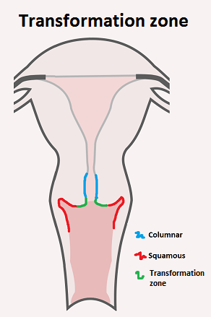
Η χρώση Παπανικολάου
Αριστερά: Σχηματική παράσταση του τραχήλου της μήτρας.
Δεξιά: Σχηματική παράσταση μορφολογίας φυσιολογικών και παθολογικών κυττάρων στην χρώση Παπανικολάου

Slide 25
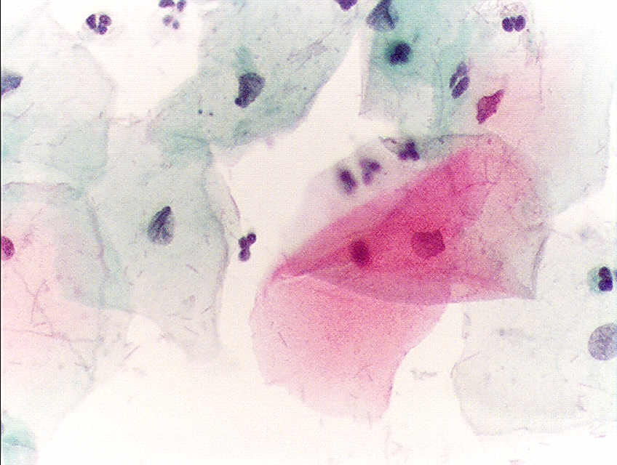
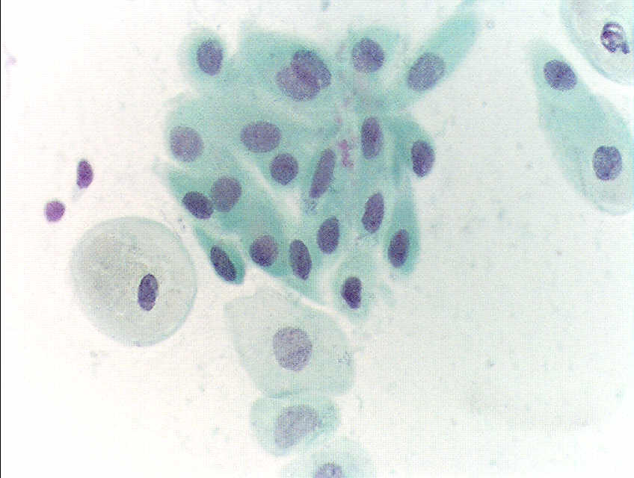
Η χρώση Παπανικολάου
Αριστερά: Φυσιολογικά πλακώδη επιθηλιοκύτταρα σε γυναίκα πριν την εμμηνόπαυση
Δεξιά: Ατροφικά πλακώδη επιθηλιοκύτταρα σε γυναίκα μετά την εμμηνόπαυση.

Slide 26
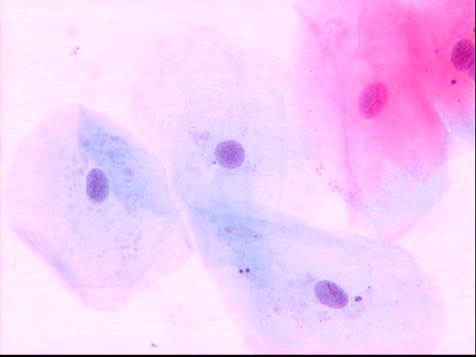
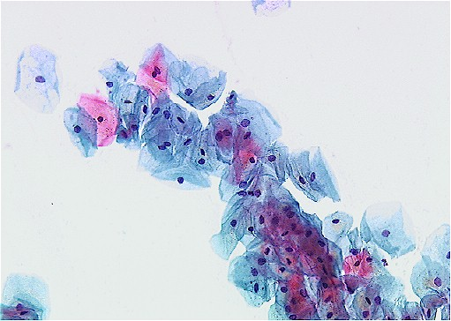
Η χρώση Παπανικολάου
Αριστερά: Πλακώδη κύτταρα με άφθονο κυτταρόπλασμα και κεντρικά τοποθετημένους, μικρούς στρογγυλούς πυρήνες
Δεξιά: Φυσιολογικό Test PAP

Slide 27
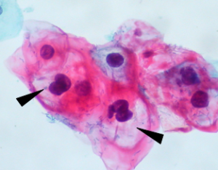
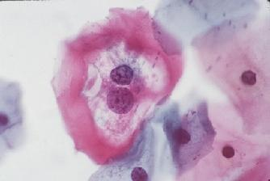
Η χρώση Παπανικολάου
Και στις δύο εικόνες τυπικό παράδειγμα επιμόλυνσης με Human Papilomma Virus (HPV)

Slide 28
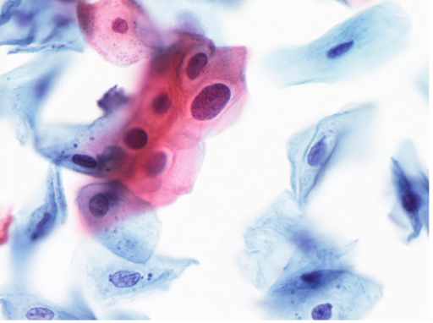
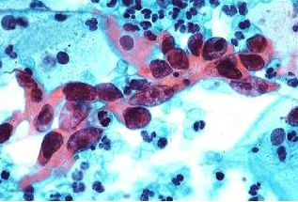
Χρώση Παπανικολάου
Αριστερά: Χαμηλού βαθμού ενδοεπιθηλιακή νεοπλασία τραχήλου (LSIL ) με μετρίου βαθμού δυσπλαστικά κύτταρα (CIN1).
Δεξιά: Πλακώδες καρκίνωμα τραχήλου

Slide 29
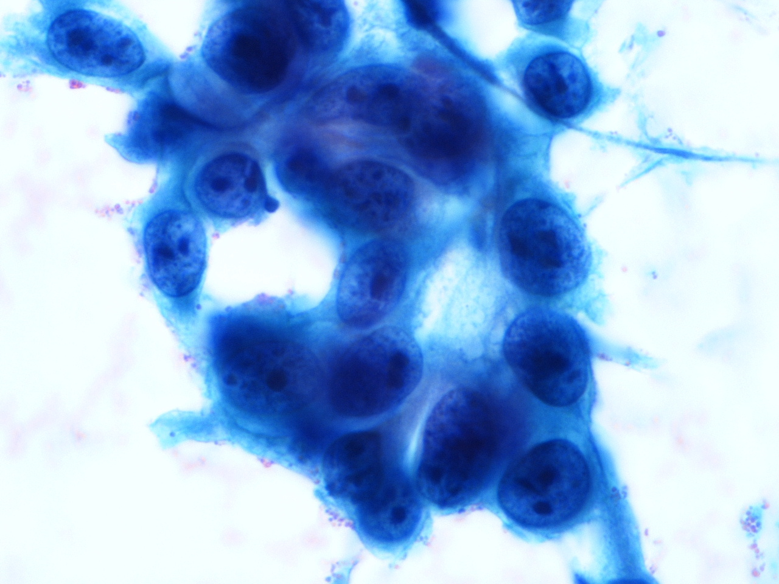
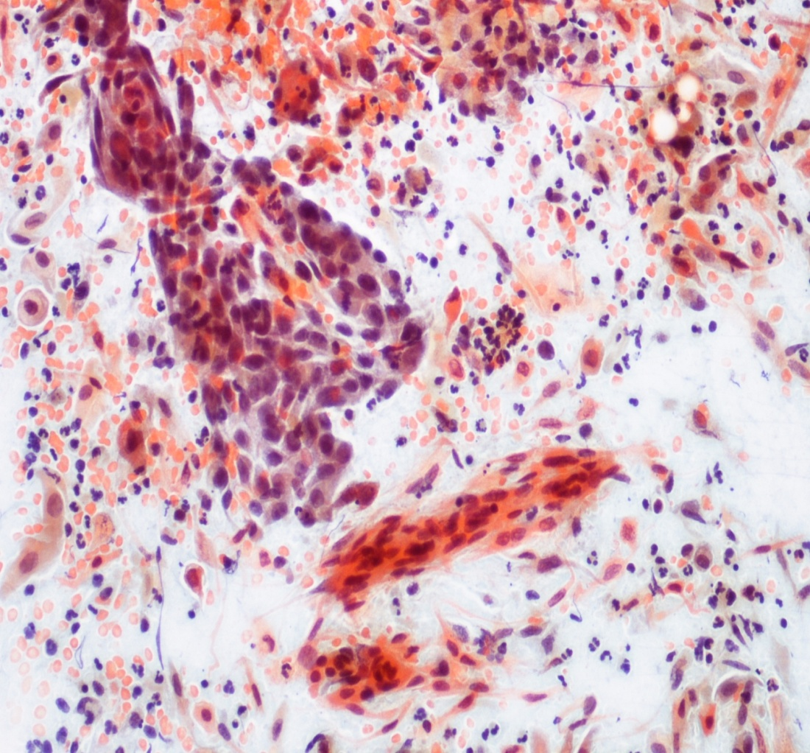
Χρώση Παπανικολάου
Αριστερά: Ενδοτραχηλικό διηθητικό αδενοκαρκίνωμα
Δεξιά: Πλακώδες καρκίνωμα με κερατινοποίηση και ατρακτοειδή μορφολογία κυττάρων

Slide 30
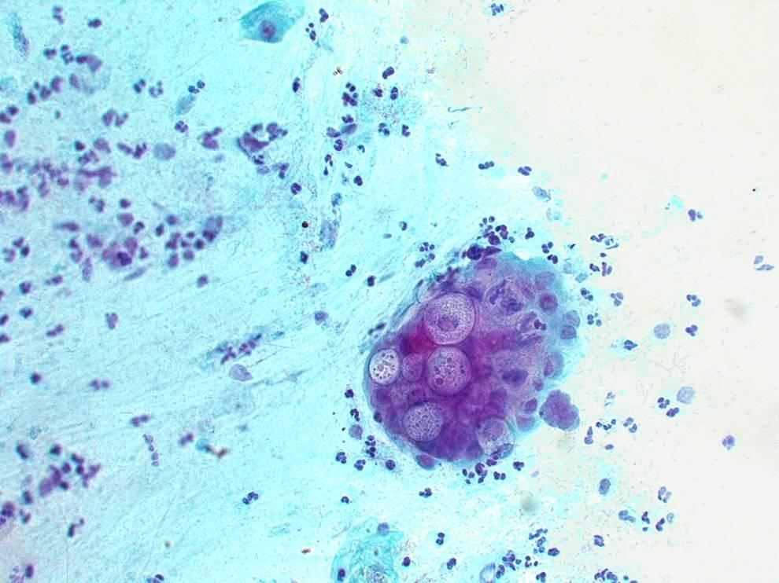
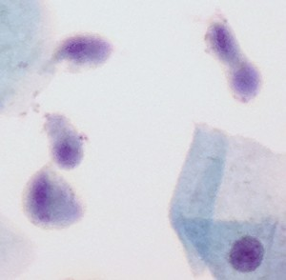
Χρώση Παπανικολάου
Αριστερά: Επιμόλυνση από χλαμίδια (Chlamydia trachomatis ). Εμφανίζονται κοκκώδη ενδοκυτταρικά έγκλειστα.
Δεξιά: επιμόλυνση από πρωτόζωα (Trichomonas vaginalis). Η τριχομονάδα έχει οβάλ απαλό σχήμα.

Slide 31
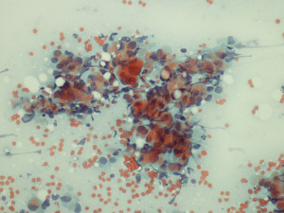
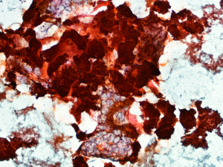
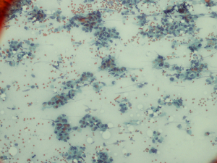
Λάθη Τεχνικής
Χοντρό- παχύ επίχρισμα
Ξήρανση του υλικού
Μηχανική διάσπαση των κυττάρων

